Slide 1
Организация патриотического уголка в ДОУ
Методические рекомендации для воспитателей дошкольных образовательных учреждений
Подготовила старший воспитатель -Потакуева Ольга Александровна
МКДОУ «Детский сад №1 г Киренска»

Slide 2
Оформление патриотических уголков в детском саду, направленно :
Благодаря материалам, представленным к уголке,
у детей развивается интерес и уважение: к семье, труду людей, к трудовым и гражданским подвигам известных людей
с государственными символами страны
с русскими народными промыслами
на ознакомление детей с историей родного города
Выбор места и главные требования
Безопасность
Доступность
Эстетичность оформления
Гибкость (сменяемость)

Slide 3
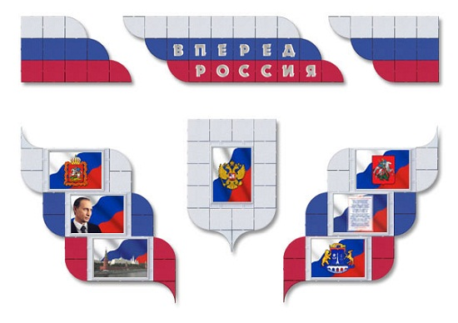
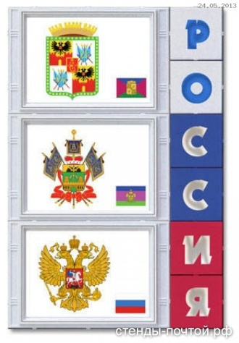
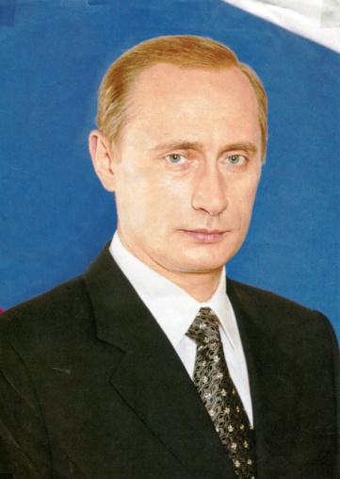
Основные атрибуты, которые должны содержать патриотические уголки в детском саду:
Гимн РФ
Фото или портрет президента России

Slide 4
Наполнение патриотического уголка по возрастам

Slide 5
Младший дошкольный возраст
Направления работы | Содержание патриотического уголка
Ознакомление детей с ближайшим окружением. | Материал по социально-нравственному воспитанию: подбор иллюстраций, тематических по темам: «Семья и члены семьи в отдельности» взаимоотношение членов семьи (заботливое отношение, совместные действия)» «Взрослые люди - родовые характеристики действия, внешний вид», « Профессии» «Дом, в котором ты живёшь» (фотографии, иллюстрации архитектурных строений, разных по размеру) «Ребенок и сверстники» ( девочки, мальчики в разных видах деятельности ) «Эмоциональные состояния» (различные эмоциональные состояния взрослых и детей) «Что такое хорошо и что такое плохо» ( правила поведения детей в общественных местах, этикет) «Фотоальбом группы»
 | Материал для знакомства детей «малой родиной» (детским садом, ближайшими улицами, родным городом) фотоматериалы, иллюстрации, подбор открыток, альбомов, тематических папок по данному разделу ; различные макеты – группы, детского сада, улицы или микрорайона, на котором расположен сад
 | Материалы по приобщению детей к истокам русской народной культуры русские игрушки ( куклы - закрутки , куклы из соломы, куклы из деревянных чурбачков, обереги); предметы народного декоративно-прикладного искусства (матрёшки, дымковские игрушки, вышивка, работа по дереву и пр.); куклы в национальных русских костюмах ; предметы старины ( салфетки, вышивки, утварь)
 | Художественная литература по фольклору песенки, потешки, сказки и иллюстрации к ним

Slide 6
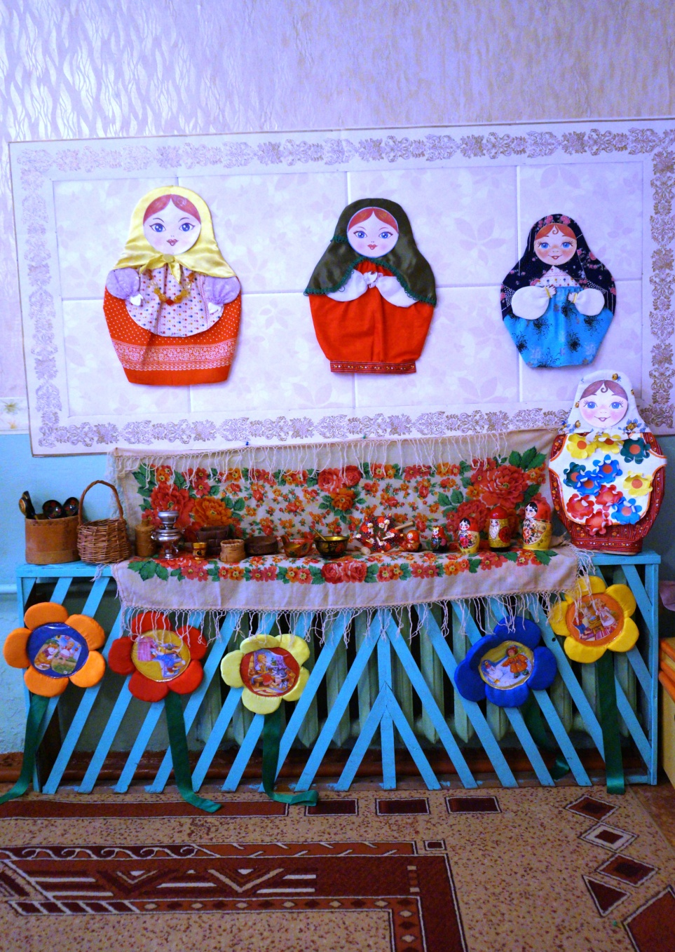
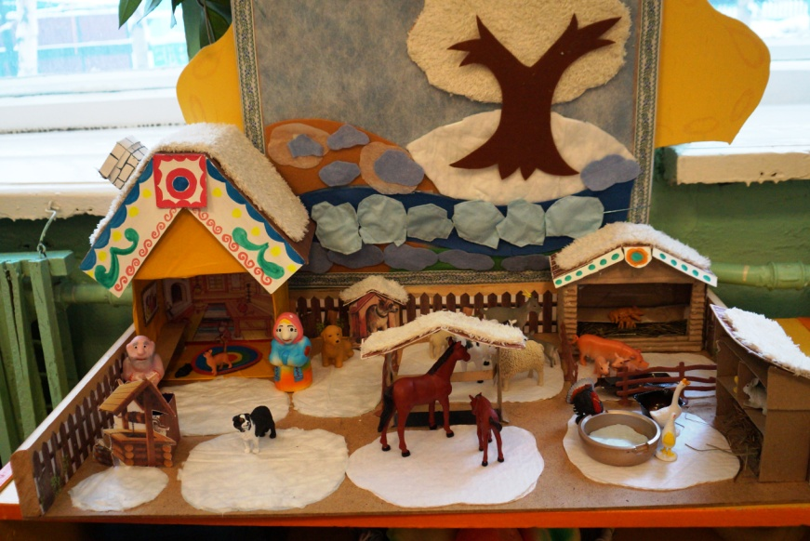
Первая младшая группа
Воспитатель-
Добрынина И.А.

Slide 7
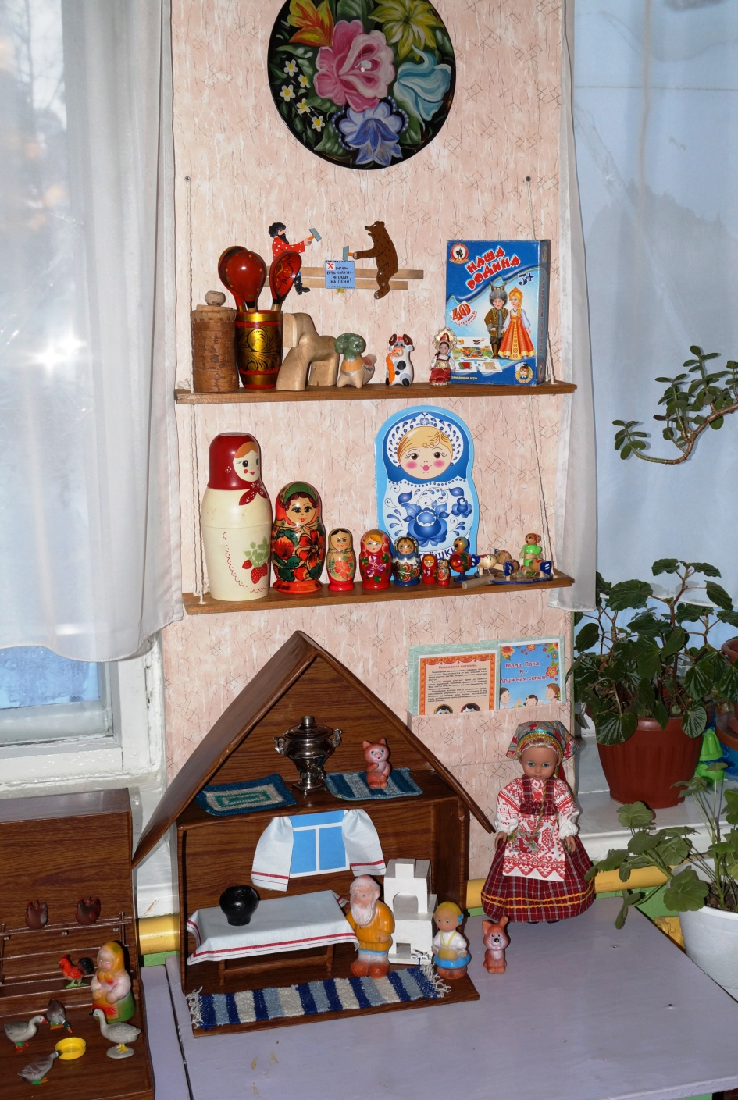
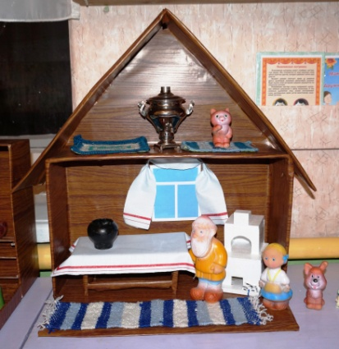
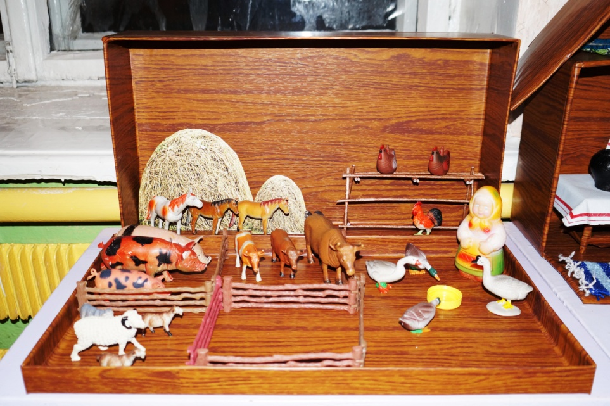
Вторая младшая группа
Воспитатель-
Карелина А.А.
Макеты

Slide 8
Средний дошкольный возраст
Направления работы | Содержание патриотического уголка
Ознакомление детей с семьёй , детским садом, родным городом , достопримечательностями города, знаменитыми земляками, приобщение к истокам русской культуры. | Материал по социально-нравственному воспитанию: «Семья и члены семьи в отдельности» , «Взрослые люди» , « Профессии»,«Дом, в котором ты живёшь» ,«Ребенок и сверстники» , «Эмоциональные состояния» ,«Что такое хорошо и что такое плохо» ,«Фотоальбом группы», «Семейные праздники и традиции»
 | Материал для знакомства детей «малой родиной» (детским садом, ближайшими улицами, родным городом) фотоматериалы, иллюстрации, подбор открыток, альбомов, тематических папок по данному разделу ; различные макеты -группы, детского сада, улицы или микрорайона, на котором расположен сад знаменитые люди нашего города -альбом или фотографии; природа родного края , транспорт нашего города, «Дома родного города» , Материалы об истории города
 | Материалы по приобщению детей к истокам русской народной культуры русские игрушки ( куклы - закрутки , куклы из соломы, куклы из деревянных чурбачков, обереги); предметы народного декоративно-прикладного искусства (матрёшки, дымковские игрушки, вышивка, работа по дереву и пр.); куклы в национальных русских костюмах ; предметы старины ( салфетки, вышивки, утварь), различные макеты (крестьянской избы, комнаты-горницы, крестьянского подворья), дидактические игры по теме
 | Художественная литература по фольклору песенки, пословицы, поговорки, сказки художественная литература нравственной тематики
 | Элементы государственной символики - флаг, герб России
 | Элементы краевой символики - флаг, герб города Киренска
 | Материал для ознакомления с защитниками Отечества - подбор иллюстраций, тематические папки.

Slide 9
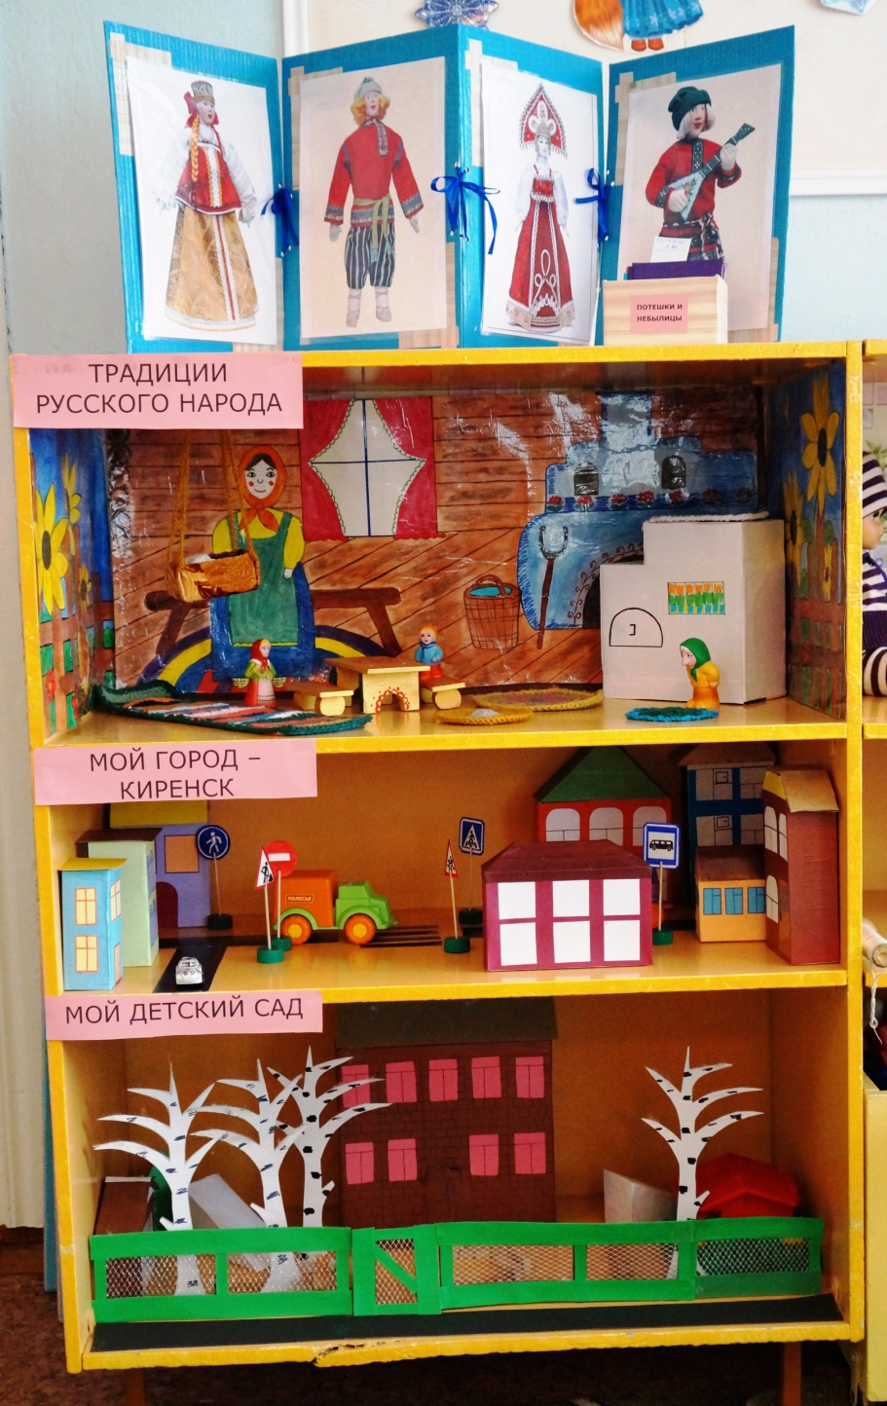
Средняя
группа
Воспитатель-
Маслова Л.А.
Традиции русского народа
Мой город - Киренск
Мой детский сад

Slide 10
Старший дошкольный возраст
Направления работы | Содержание патриотического уголка
Ознакомление детей с родной страной, государственной символикой, историческим прошлым России, организация жизни детей по народному календарю. Краеведение Краеведение-изучение истории родного города, края | Материал по социально-нравственному воспитанию:«Семья и члены семьи в отдельности» «Семейные фото­альбомы» , самодельные книги на тему «Герб моей семьи», «Генеалогическое дерево» , «Взрослые люди и дети » , « Профессии», «Дома бывают разные » , «Эмоции и поступки» «Что такое хорошо и что такое плохо», «Правила этикета» , «Фотоальбом группы» «Семейные праздники и традиции»
 | Материал для знакомства детей «малой родиной» (детским садом, ближайшими улицами, родным городом) Материалы об истории города (альбомы, открытки, книги, папки-раскладушки) Тематические папки на темы: , «История возникновения поселка»,, «Знаменитые земляки», «В годы Великой Отечественной войны»,, «Достопримечательности»,,«Архитектура родного города », «Спорт», , «Транспорт», «Мой край родной» Макеты (микрорайон, улица, архитектурные города).
 | Элементы государственной символики — флаг, герб , гимн России, портрет президента
 | Карта России ( детская карта) , которая содержит материал, рассказывающий о городах России природных зонах нашей страны, народах, населяющие страну, промышленности и сельском хозяйстве)
 | Элементы краевой символики — флаг, герб города Киренска
 | Карта области, символика Иркутской области (флаг, герб).
 | символика Города Киренска (флаг, герб).

Slide 11
Старший дошкольный возраст
Направления работы | Содержание патриотического уголка
Ознакомление детей с родной страной, государственной символикой, историческим прошлым России, организация жизни детей по народному календарю. Краеведение | Материалы по приобщению детей к истокам русской народной культуры русские игрушки ( куклы - закрутки , куклы из соломы, куклы из деревянных чурбачков, обереги); предметы народного декоративно-прикладного искусства (матрёшки, дымковские игрушки, вышивка, работа по дереву и пр.); куклы в национальных русских костюмах ; предметы старины ( салфетки, вышивки, утварь), различные макеты (крестьянской избы, комнаты-горницы, крестьянского подворья), дидактические игры по теме Иллюстрации и тематические папки по темам :«Как жили люди на Руси», «Предметы старины»,«Из истории русского народного костюма», «Народные праздники и гулянья», «Народный календарь»
 | Художественная литература по фольклору песенки, пословицы, поговорки, сказки, былины, предания , художественная литература нравственной тематики , подбор стихов о сибирском крае
 | Материал для ознакомления с защитниками Отечества - подбор Иллюстраций, тематические папки: «Наши предки- славяне», «Богатыри земли русской», «Великая Отечественная война», «Война 1812 года», «Российская армия»; Фотоматериал «Памятники воинской славы».
 | Дидактические игры по теме краеведения, истории России, флоре и фауне родного края Макеты (древняя крепость, военная техника и т. п.)
 | Великие соотечественники - портреты, художественная литература, рассказывающая о великих соотече­ственниках, прославивших Россию.
 | Наша планета Земля глобус, детская карта мира, художественная литература, иллюстрации, тематические папки, рассказывающие о жизни людей в других странах мира, их обычаях, традициях, профессиях, характерных для той или иной страны.

Slide 12
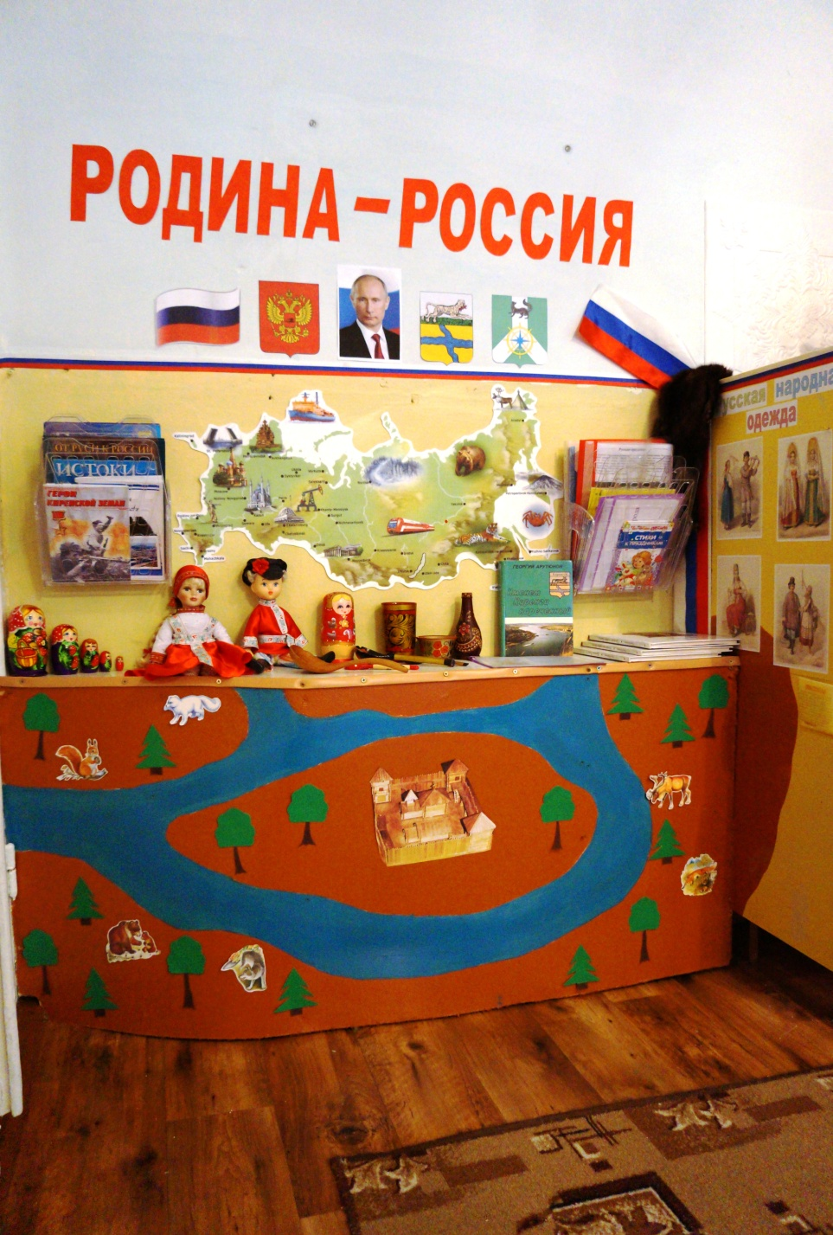
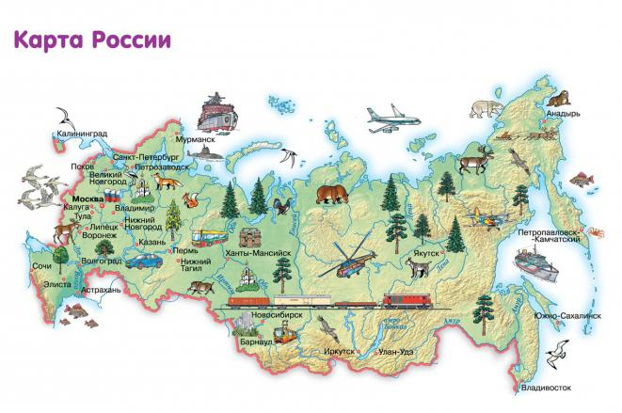
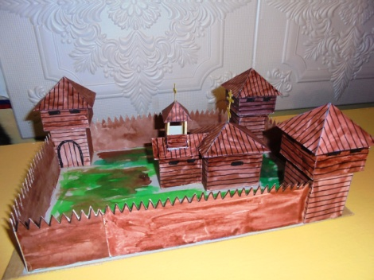
Старшая группа
Воспитатель-
Фролова М.Н.
Региональный компонент
Ознакомление детей с историей родного города

Slide 13
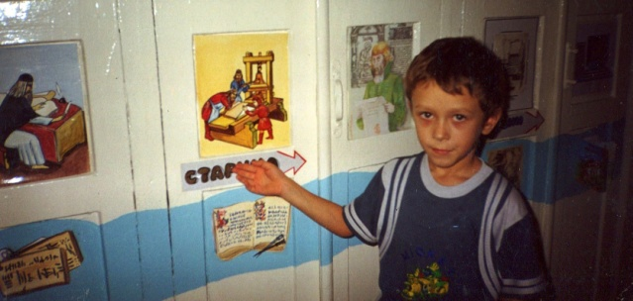
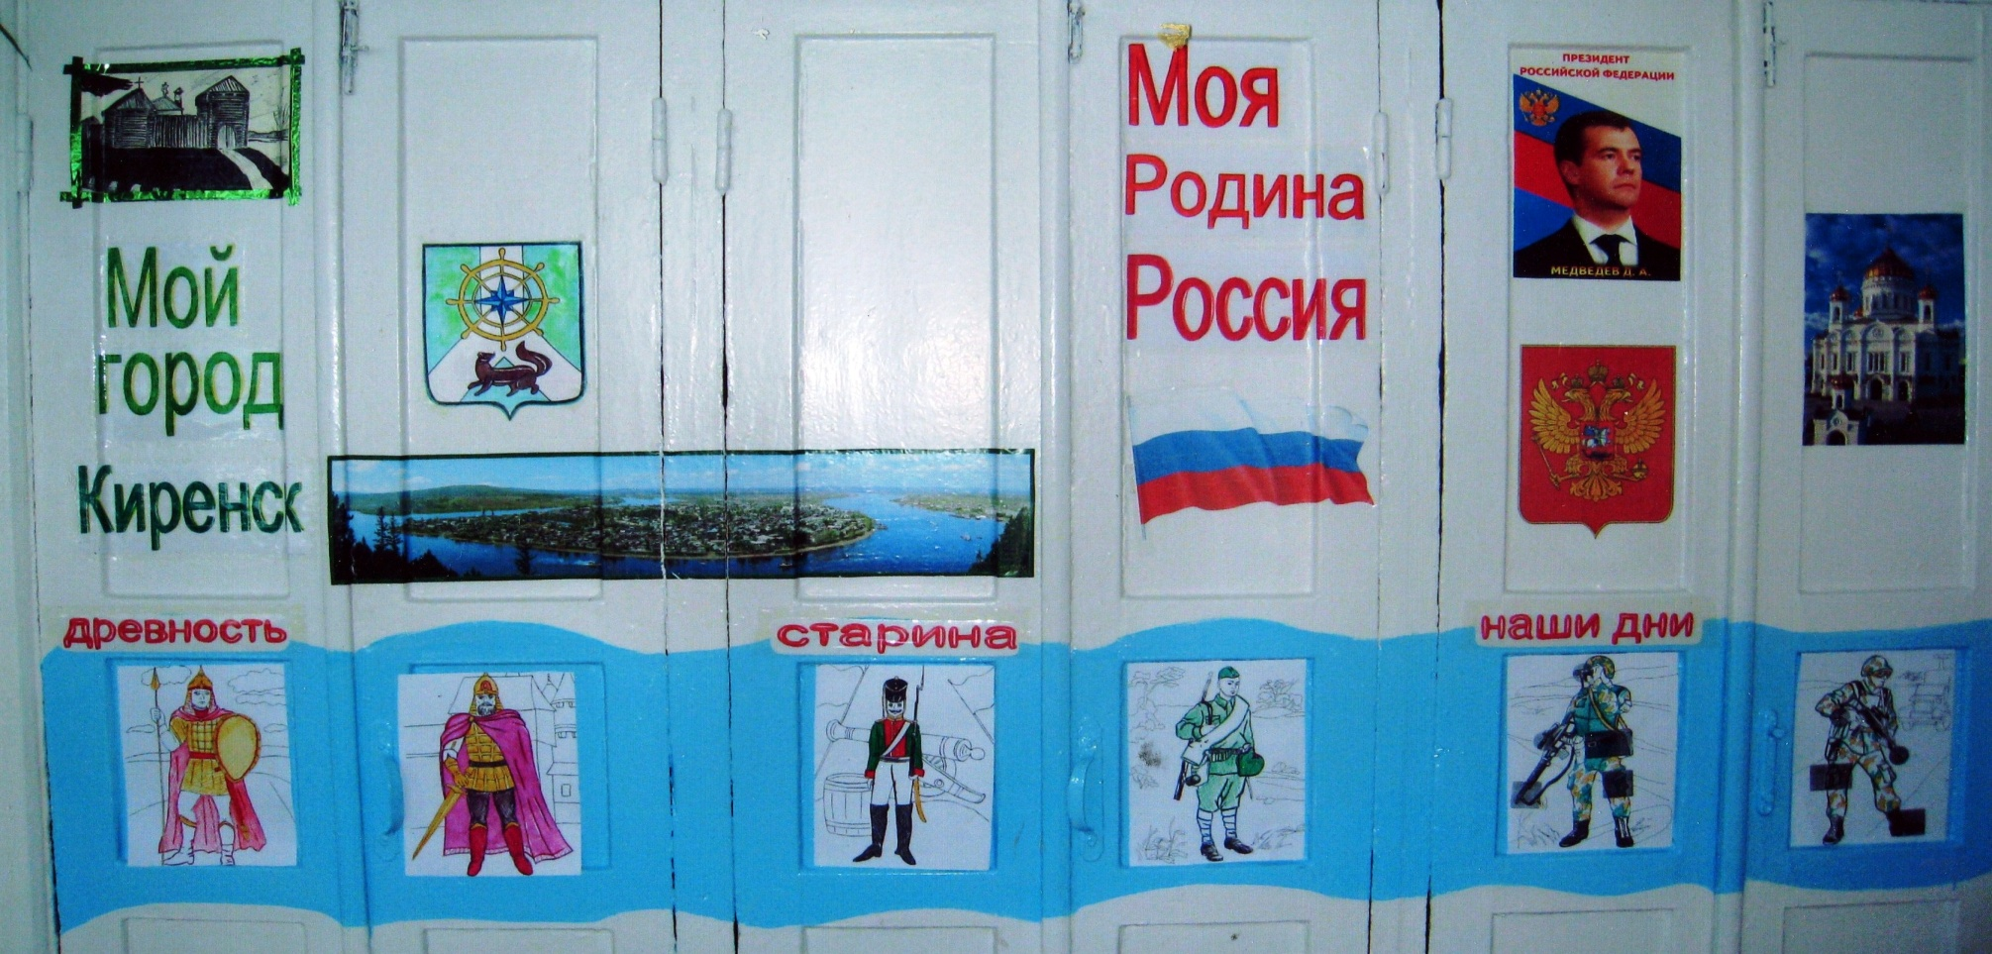
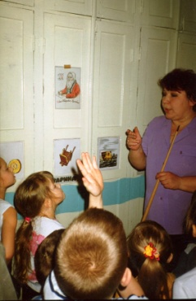
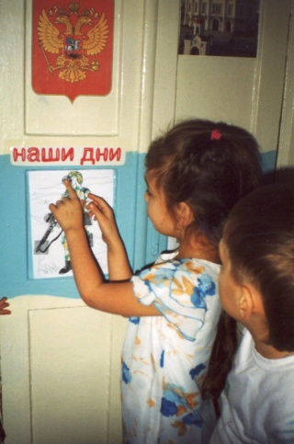
Лента времени
Древность
Старина
Наши дни

Slide 14
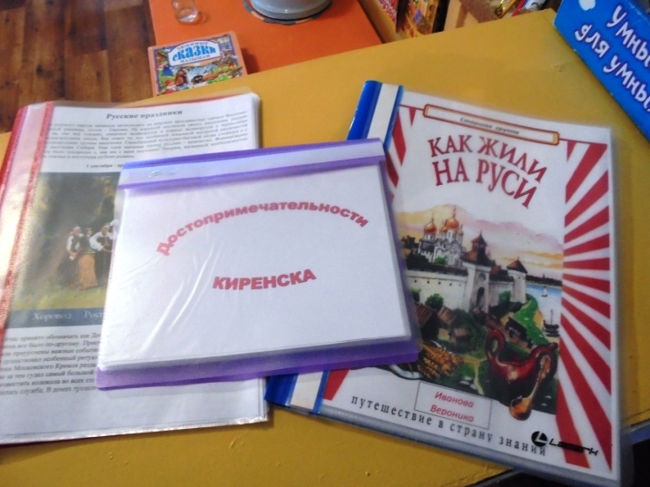
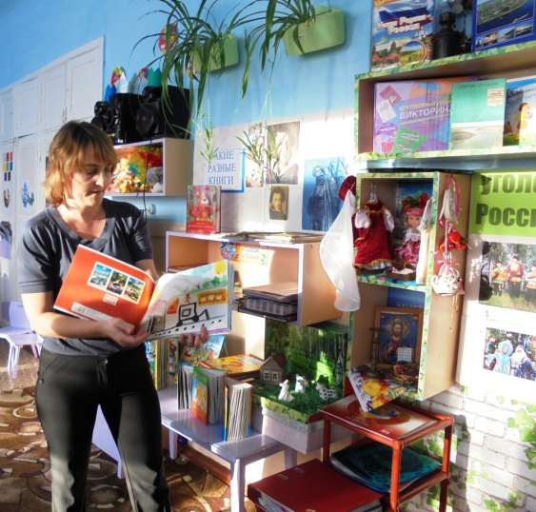
Подготовительная группа
Воспитатель- Касаткина А.А.

Slide 15
Спасибо
за
внимание

